Slide 1
פרויקט למידה עמוקה
קלסיפיקציה כלבים שמחים או עצובים
כפיר גולדפרב ושלמה גליק

Slide 2
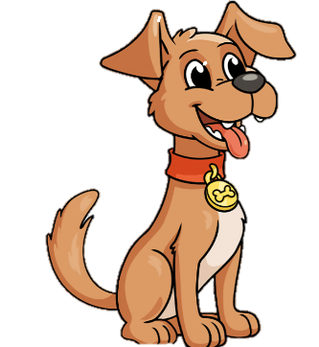
הבעיה
בהינתן תמונה של כלב, נרצה לבנות מודל שיודע לבצע קלסיפיקציה האם הכלב בתמונה שמח או עצוב?

Slide 3
מוטיבציה
תחום הזיהוי פנים ותמונות נמצא היום כמעט בכל רשת חברתית או אפליקציות ייעודיות, זיהוי רגשות של כלבים זו רק ההתחלה להוכחת יכולת, המשך ניתן לפתח להמון כיוונים ושימושים שונים
רעיונות
זיהוי רגשות של תינוקות במצבים רפואיים
זיהוי רגשות של בני אדם כמערכת העוזרת לאנשים בעלי מגבלה תקשורתית
זיהוי שביעות רצון של לקוחות לפי תווי פנים
זיהוי מוקדם של התעללות בבעלי חיים או חיות בצרה

Slide 4
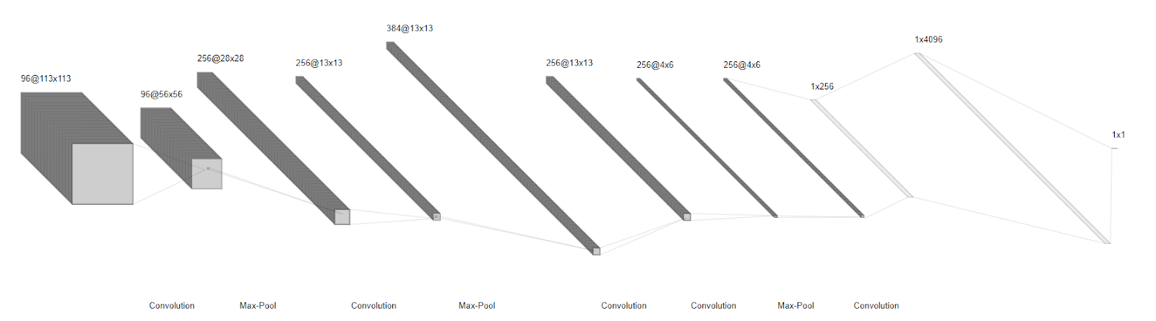
המודל
בנינו convolutional neural network בעל 5 שכבות עמוקות
ארכיקטורה:

Slide 5
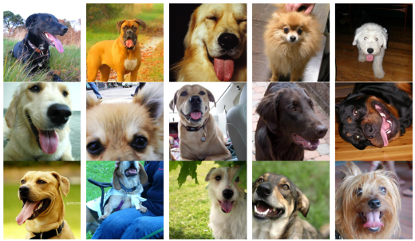
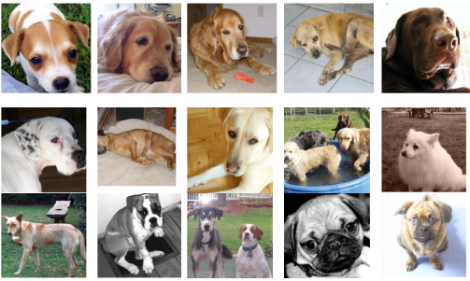
Data
השתמשנו ב-9000 תמונות של כלבים שמחים ועצובים (4500 כל סוג)
כלים שמחים
כלים עצובים

Slide 6
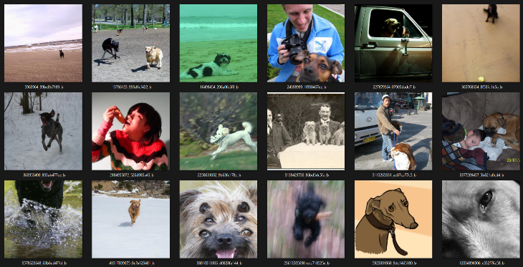
האתגר
לכל תמונה יש את ההתפלגות והרעש שלה והדאטא גם מלוכלך
(צבעים שונים, זוויות שונות, מרחקים שונים, כלבים שונים)
דוגמאות:

Slide 7
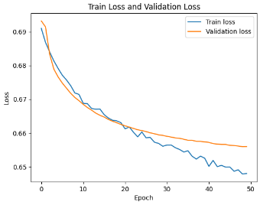
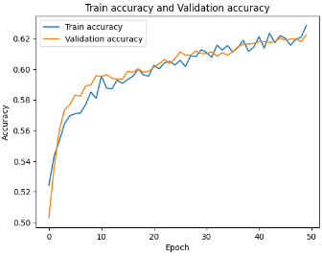
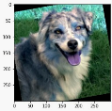
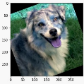
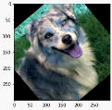
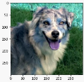
אימון המודל
0.6224
תוצאות
Train loss=0.64 , Train Accuracy=62%
validation loss=0.65, validation accuracy=62%
ניסיון ראשון:
גודל של תמונות (384x384x3)
Batch Size = 64
Using Rotation

Slide 8
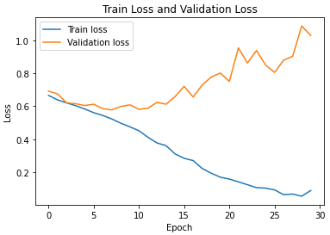
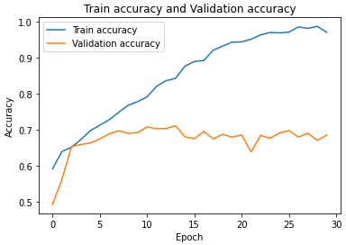
אימון המודל
0.6224
תוצאות
Train loss=0.41 , Train Accuracy=80%
validation loss=0.54, validation accuracy=76%
ניסיון שני:
גודל של תמונות (277x277x3)
Batch Size = 32

Slide 9
0.6224
מסקנות
קשה לבנות מודל לאימון על דאטא כמו שבחרנו עם הרבה רעש.
זמני הריצה של אימון המודלים דרש מאיתנו הרבה מאוד זמן וכח חישוב, זמני הריצה המשעורים שלקח לנו (על כל הניסויים – בערך 12) לקח ~100 שעות זמן ריצה.

